Slide 1
Khởi động

Slide 2
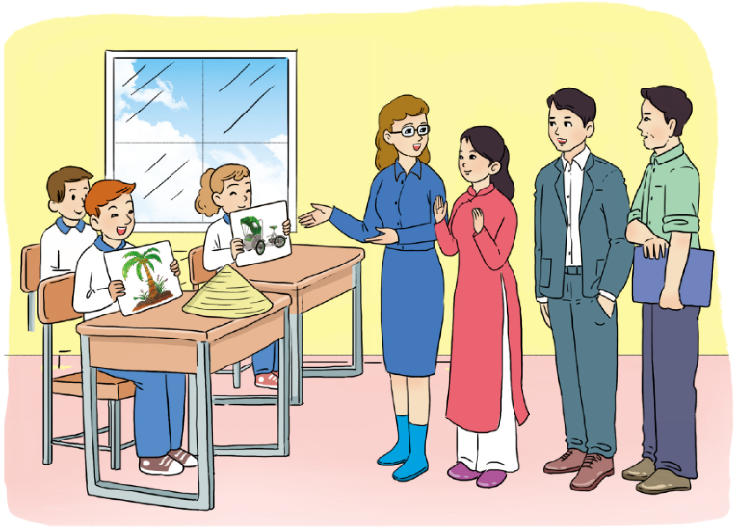
Khởi động

Slide 3
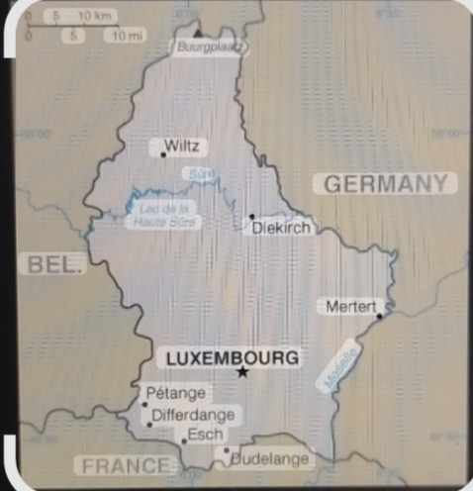
Gặp gỡ ở Lúc- xăm - bua
Hôm ấy, chúng tôi đến thăm một trường tiểu học. Cô Hiệu trưởng mời đoàn vào thăm một lớp. Điều bất ngờ là tất cả học sinh đều lần lượt tự giới thiệu bằng Tiếng Việt: “Em là Mô- ni- ca.”. “ Em là Giét- xi-ca.”… Mở đầu cuộc gặp, các em hát tặng đoàn bài Kìa con bướm vàng bằng Tiếng Việt. Rồi các em giới thiệu các đồ vật sưu tầm được như đàn tơ rưng, cái nón, tranh cây dừa, ảnh xích lô,… Các em còn vẽ Quốc kì Việt Nam và nói được bằng Tiếng Việt : “ Việt Nam, Hồ Chí Minh.”.
Hóa ra cô giáo của các em đã từng ở Việt Nam hai năm. Cô thích Việt Nam nên đã dạy các em tiếng Việt và kể cho các em nghe nhiều điều tốt đẹp về đất nước và con người Việt Nam. Các em còn tìm hiểu về Việt Nam trên in-tơ- nét. Các em đặt cho chúng tôi rất nhiều câu hỏi về thiếu nhi Việt Nam: “ Học sinh Việt Nam học những môn gì?”. “ Trẻ em Việt Nam thích những bài hát nào?”. “ Ở Việt Nam, trẻ em chơi những trò chơi gì?”.
Đã đến lúc chia tay. Dưới làn tuyết bay mù mịt, các em vẫn đứng vẫy tay chào lưu luyến, cho đến khi xe của chúng tôi khuất hẳn trong dòng người và xe cộ tấp nập của thành phố châu Âu hoa lệ, mến khách.
Theo Quỳnh Hương

Slide 4
Luyện đọc câu dài
Cô thích Việt Nam nên đã dạy các em tiếng Việt và kể cho các em nghe nhiều điều tốt đẹp về đất nước và con người Việt Nam.
Dưới làn tuyết bay mù mịt, các em vẫn đứng vẫy tay chào lưu luyến, cho đến khi xe của chúng tôi khuất hẳn trong dòng người và xe cộ tấp nập của thành phố châu Âu hoa lệ, mến khách.

Slide 5
Gặp gỡ ở Lúc- xăm - bua
Luyện đọc đoạn
Hôm ấy, chúng tôi đến thăm một trường tiểu học. Cô Hiệu trưởng mời đoàn vào thăm một lớp. Điều bất ngờ là tất cả học sinh đều lần lượt tự giới thiệu bằng Tiếng Việt: “Em là Mô- ni- ca.”. “ Em là Giét- xi-ca.”… Mở đầu cuộc gặp, các em hát tặng đoàn bài Kìa con bướm vàng bằng Tiếng Việt. Rồi các em giới thiệu các đồ vật sưu tầm được như đàn tơ rưng, cái nón, tranh cây dừa, ảnh xích lô,… Các em còn vẽ Quốc kì Việt Nam và nói được bằng Tiếng Việt : “ Việt Nam, Hồ Chí Minh.”.
Hóa ra cô giáo của các em đã từng ở Việt Nam hai năm. Cô thích Việt Nam nên đã dạy các em tiếng Việt và kể cho các em nghe nhiều điều tốt đẹp về đất nước và con người Việt Nam. Các em còn tìm hiểu về Việt Nam trên in-tơ- nét. Các em đặt cho chúng tôi rất nhiều câu hỏi về thiếu nhi Việt Nam: “ Học sinh Việt Nam học những môn gì?”. “ Trẻ em Việt Nam thích những bài hát nào?”. “ Ở Việt Nam, trẻ em chơi những trò chơi gì?”.
Đã đến lúc chia tay. Dưới làn tuyết bay mù mịt, các em vẫn đứng vẫy tay chào lưu luyến, cho đến khi xe của chúng tôi khuất hẳn trong dòng người và xe cộ tấp nập của thành phố châu Âu hoa lệ, mến khách.
Theo Quỳnh Hương
1
2
3

Slide 6
Gặp gỡ ở Lúc- xăm - bua
Hôm ấy, chúng tôi đến thăm một trường tiểu học. Cô Hiệu trưởng mời đoàn vào thăm một lớp. Điều bất ngờ là tất cả học sinh đều lần lượt tự giới thiệu bằng Tiếng Việt: “Em là Mô- ni- ca.”. “ Em là Giét- xi-ca.”… Mở đầu cuộc gặp, các em hát tặng đoàn bài Kìa con bướm vàng bằng Tiếng Việt. Rồi các em giới thiệu các đồ vật sưu tầm được như đàn tơ rưng, cái nón, tranh cây dừa, ảnh xích lô,… Các em còn vẽ Quốc kì Việt Nam và nói được bằng Tiếng Việt : “ Việt Nam, Hồ Chí Minh.”.
Hóa ra cô giáo của các em đã từng ở Việt Nam hai năm. Cô thích Việt Nam nên đã dạy các em tiếng Việt và kể cho các em nghe nhiều điều tốt đẹp về đất nước và con người Việt Nam. Các em còn tìm hiểu về Việt Nam trên in-tơ- nét. Các em đặt cho chúng tôi rất nhiều câu hỏi về thiếu nhi Việt Nam: “ Học sinh Việt Nam học những môn gì?”. “ Trẻ em Việt Nam thích những bài hát nào?”. “ Ở Việt Nam, trẻ em chơi những trò chơi gì?”.
Đã đến lúc chia tay. Dưới làn tuyết bay mù mịt, các em vẫn đứng vẫy tay chào lưu luyến, cho đến khi xe của chúng tôi khuất hẳn trong dòng người và xe cộ tấp nập của thành phố châu Âu hoa lệ, mến khách.
Theo Quỳnh Hương
1
2
3

Slide 7
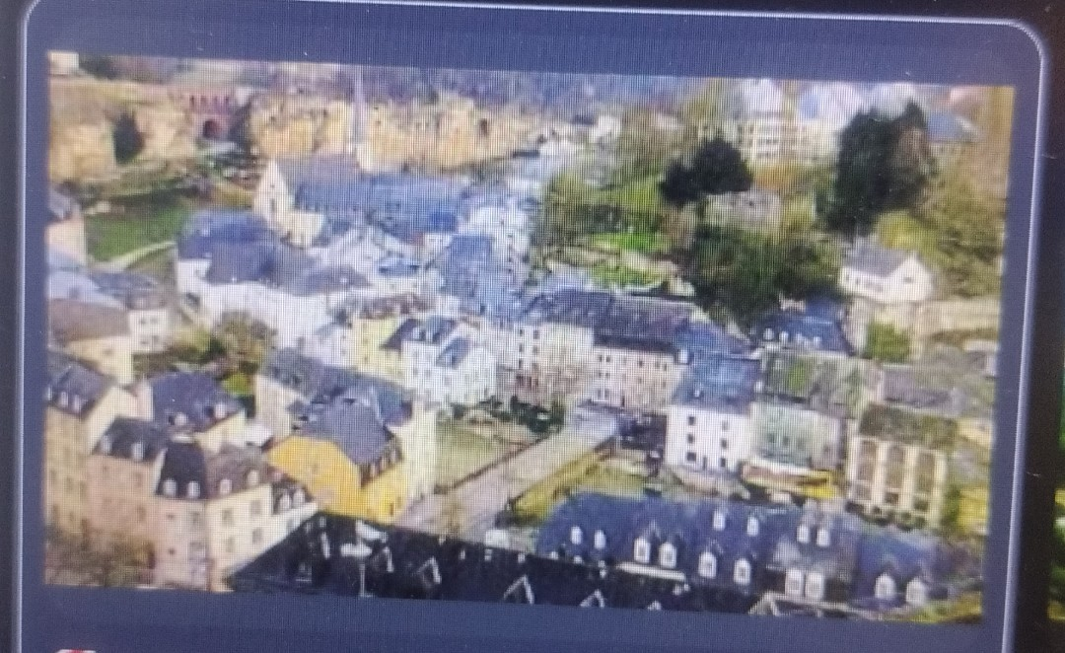
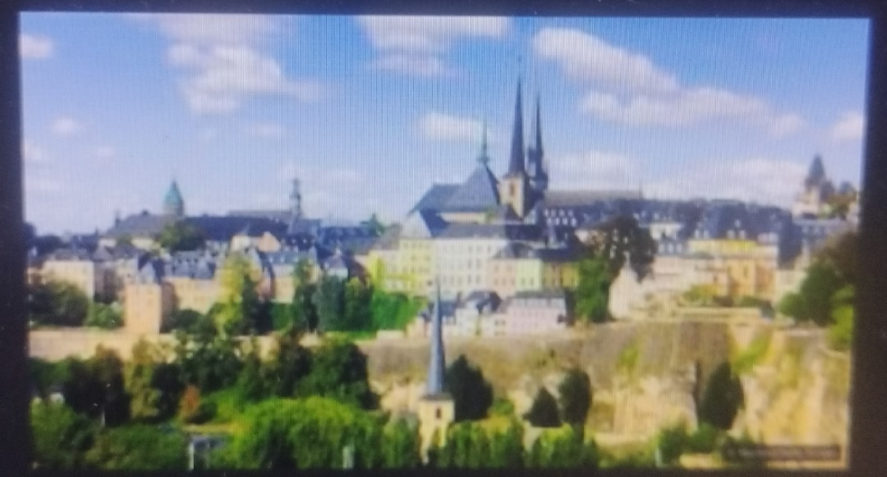
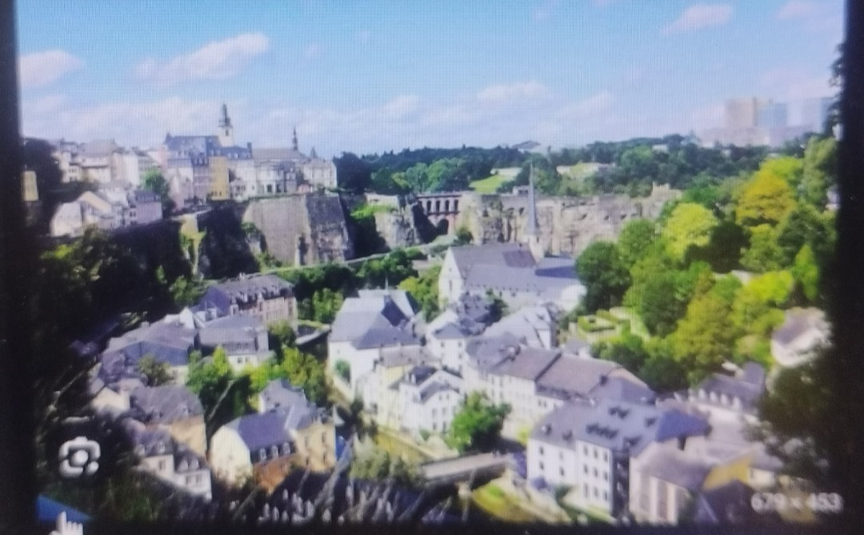
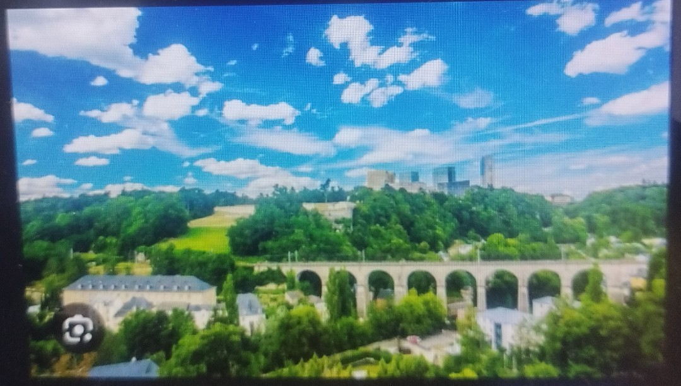

Slide 8
Gặp gỡ ở Lúc- xăm - bua
Luyện đọc nhóm bàn
Hôm ấy, chúng tôi đến thăm một trường tiểu học. Cô Hiệu trưởng mời đoàn vào thăm một lớp. Điều bất ngờ là tất cả học sinh đều lần lượt tự giới thiệu bằng Tiếng Việt: “Em là Mô- ni- ca.”. “ Em là Giét- xi-ca.”… Mở đầu cuộc gặp, các em hát tặng đoàn bài Kìa con bướm vàng bằng Tiếng Việt. Rồi các em giới thiệu các đồ vật sưu tầm được như đàn tơ rưng, cái nón, tranh cây dừa, ảnh xích lô,… Các em còn vẽ Quốc kì Việt Nam và nói được bằng Tiếng Việt : “ Việt Nam, Hồ Chí Minh.”.
Hóa ra cô giáo của các em đã từng ở Việt Nam hai năm. Cô thích Việt Nam nên đã dạy các em tiếng Việt và kể cho các em nghe nhiều điều tốt đẹp về đất nước và con người Việt Nam. Các em còn tìm hiểu về Việt Nam trên in-tơ- nét. Các em đặt cho chúng tôi rất nhiều câu hỏi về thiếu nhi Việt Nam: “ Học sinh Việt Nam học những môn gì?”. “ Trẻ em Việt Nam thích những bài hát nào?”. “ Ở Việt Nam, trẻ em chơi những trò chơi gì?”.
Đã đến lúc chia tay. Dưới làn tuyết bay mù mịt, các em vẫn đứng vẫy tay chào lưu luyến, cho đến khi xe của chúng tôi khuất hẳn trong dòng người và xe cộ tấp nập của thành phố châu Âu hoa lệ, mến khách.
Theo Quỳnh Hương
1
2
3

Slide 9
Gặp gỡ ở Lúc- xăm - bua
Luyện đọc nhóm bàn
Thi đọc đoạn
Đọc toàn bài
Hôm ấy, chúng tôi đến thăm một trường tiểu học. Cô Hiệu trưởng mời đoàn vào thăm một lớp. Điều bất ngờ là tất cả học sinh đều lần lượt tự giới thiệu bằng Tiếng Việt: “Em là Mô- ni- ca.”. “ Em là Giét- xi-ca.”… Mở đầu cuộc gặp, các em hát tặng đoàn bài Kìa con bướm vàng bằng Tiếng Việt. Rồi các em giới thiệu các đồ vật sưu tầm được như đàn tơ rưng, cái nón, tranh cây dừa, ảnh xích lô,… Các em còn vẽ Quốc kì Việt Nam và nói được bằng Tiếng Việt : “ Việt Nam, Hồ Chí Minh.”.
Hóa ra cô giáo của các em đã từng ở Việt Nam hai năm. Cô thích Việt Nam nên đã dạy các em tiếng Việt và kể cho các em nghe nhiều điều tốt đẹp về đất nước và con người Việt Nam. Các em còn tìm hiểu về Việt Nam trên in-tơ- nét. Các em đặt cho chúng tôi rất nhiều câu hỏi về thiếu nhi Việt Nam: “ Học sinh Việt Nam học những môn gì?”. “ Trẻ em Việt Nam thích những bài hát nào?”. “ Ở Việt Nam, trẻ em chơi những trò chơi gì?”.
Đã đến lúc chia tay. Dưới làn tuyết bay mù mịt, các em vẫn vẫy tay chào lưu luyến, cho đến khi xe của chúng tôi khuất hẳn trong dòng người và xe cộ tấp nập của thành phố châu Âu hoa lệ, mến khách.
Theo Quỳnh Hương
1
2
3

Slide 10
1. Em hãy trả lời câu hỏi trong bài: “Ở Việt Nam, trẻ em thích chơi trò chơi gì?”
2. Nếu con có mặt trong đoàn tham quan trên, con sẽ kể gì cho các bạn trong lớp học đó về Việt Nam?

